Slide 1

基于SSM的汽车租赁系统 设计与开发
学号：12
姓名：黄丽华
导师：吴珍珍

Slide 2

什么是汽车租赁
汽车租赁是指将汽车的资产使用权从拥有权中分开，出租人具有资产所有权，承租人拥有资产使用权，出租人与承租人签订租赁合同，以交换使用权利的一种交易形式。

Slide 3
选题背景
基本情况：
伴随着城市经济快速发展：
人民生活水平不断提高，私家小汽车日益增多；
城市交通越来越拥挤，同时环境也受到了影响；
买车和养车的巨大的成本，使得想要开车的却没有车开；
推动汽车租赁业发展
伴随着网络的全球覆盖：
企业传统的手工管理信息方式，逐渐被信息化网络系统取代；
网上信息共享、网上平台交易、网上企业管理等成为时代主流；
Notes:
刷新人们生活方式

Slide 4
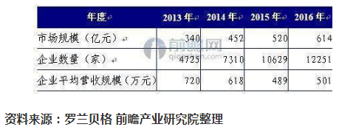
选题背景
企业数量迅速膨胀
根据工商局注册信息统计数据显示，截至2016年末，注册资金规模在50万元以上主营业务为汽车租赁的企业数量为12251家。
2013-2016年中国汽车租赁企业营收规模
Notes:
2014和2015年企业数量激增，导致行业平均营收下降迅速，未来随着行业逐步规范，企业平均营收规模将进一步企稳回升，市场集中度也将逐步提高。

Slide 5
选题意义
满足人们需求，缓解交通拥堵
高效企业管理，节约运营成本
提升自我专业，锻炼项目经验

Slide 6
开发目标
基于SSM的Web项目开发框架实现JSP开发Java web 站点。
（Spring、MyBatis开源框架+SpringMVC）
页面发送请求给控制器，
控制器调用业务层处理逻辑，
逻辑层向持久层发送请求，
持久层与数据库交互，
后将结果返回给业务层，
业务层将处理逻辑发送给控制器，
控制器再调用视图展现数据。
Notes:
Spring Spring就像是整个项目中装配bean的大工厂，在配置文件中可以指定使用特定的参数去调用实体类的构造方法来实例化对象。也可以称之为项目中的粘合剂。 Spring的核心思想是IoC（控制反转），即不再需要程序员去显式地`new`一个对象，而是让Spring框架帮你来完成这一切。 SpringMVC SpringMVC在项目中拦截用户请求，它的核心Servlet即DispatcherServlet承担中介或是前台这样的职责，将用户请求通过HandlerMapping去匹配Controller，Controller就是具体对应请求所执行的操作。SpringMVC相当于SSH框架中struts。 mybatis mybatis是对jdbc的封装，它让数据库底层操作变的透明。mybatis的操作都是围绕一个sqlSessionFactory实例展开的。mybatis通过配置文件关联到各实体类的Mapper文件，Mapper文件中配置了每个类对数据库所需进行的sql语句映射。在每次与数据库交互时，通过sqlSessionFactory拿到一个sqlSession，再执行sql命令。

Slide 7
研究方法
查阅文献资料，了解系统的背景及实现意义。
确定系统开发目标。
对系统作充分分析，确定开发计划。
合理分析开发需求，了解系统要实现的功能。
概要设计，对数据库逻辑和结构设计；对功能结构设计。
详细设计，对如何创建数据库做详细描述；对功能具体过程设计。
系统实现，代码编写。
整体测试，查漏补缺。

Slide 8
功能模块及描述
前台能提供客户用户注册、用户信息修改，车辆浏览、公告浏览、购物车管理、在线留言功能。后台能提供企业客户管理、车辆管理、订单管理、留言管理、员工管理、租车管理、统计报表功能。
后台部分详细介绍：
客户管理模块：提供个人客户登记、企业客户登记、会员管理、黑名单管理功能。车辆管理模块：提供车辆供货商管理 、车型管理 、车辆新增，删除功能。员工管理:提供员工资料管理、员工业绩考核管理、司机管理。订单管理：提供网络订单、订单确认、订单取消管理。租车管理：分为短租（自驾/带驾）模式、长租（自驾/带驾）模式。统计报表：可以为车辆提供预定统计、收入统计报表、车辆维修统计表。

Slide 9
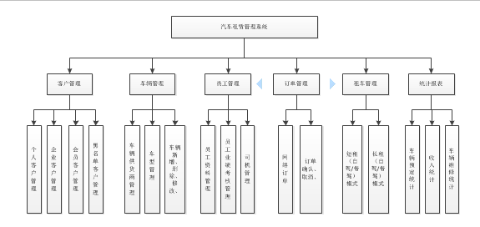
系统结构图

Slide 10
主要参考文献
[1] Carroll W J, Grimes R C. Evolutionary Change in Product Management: Experiences in the Car Rental Industry[J]. Interfaces, 1995, 25(5):84-104.
[2]Luo J N, Yang M H, Yang M C. An Anonymous Car Rental System Based on NFC[C] International Symposium on Biometrics & Security Technologies. 2013.
[3]George D K , Xia C H . Fleet-sizing and service availability for a vehicle rental system via closed queueing networks[J]. European Journal of Operational Research, 2011, 211(1):198-207.
[4] You P S , Hsieh Y C . A study on the vehicle size and transfer policy for car rental problems[J]. Transportation Research Part E: Logistics and Transportation Review, 2014, 64:110-121.
[5]甘秉武.搞活小企业的新路子——沈阳汽车工业公司五户国营小企业实行个人租赁经营情况调查[J].财政研究,1985(06):65-67.
[6]梁伟卓, 鲍鸿. 基于B／S结构的汽车租赁管理信息系统[J]. 交通与运输(学术版), 2006(1):35-38.
[7]余俊杰,李华.汽车租赁管理系统的设计与实现[J].科技广场,2012(09):76-78.
[8]袁忠华. 基于Web的汽车租赁管理信息系统的设计与实现[D].电子科技大学,2013.
[9]林开荣.汽车租赁企业经营分析及管理系统设计[J].山东轻工业学院学报(自然科学版),2008(01):95-98.

Slide 11
工作进度安排
1. 2018年11月19日--2018年12月09日：根据论题查找资料，撰写读书笔记，开题报告和写作大纲
2. 2018年12月10日--2018年12月15日：完成前期调研
3. 2018年12月16日--2018年12月25日：开题报告及答辩完成
4. 2018年12月25日--2018年01月10日：系统计划和需求分析
5. 2018年01月11日--2018年01月20日：系统概要设计和详细设计
6. 2018年01月21日--2018年02月24日：系统实现
7. 2018年02月25日--2018年02月30日：系统测试
8. 2018年03月01日--2018年03月19日：完成论文一稿撰写
3. 2018年03月20日--2018年03月24日：完成论文一稿修正和二稿的撰写
4. 2018年03月25日--2018年04月07日：准备中期检查材料
5. 2018年04月08日--2018年05月12日：完成论文定稿和查重报告
6. 2018年05月13日--2018年05月19日：准备答辩资料
7. 2018年05月20日--2018年05月26日：参加毕业论文答辩

Slide 12
完

